Slide 1


Vizsgaremek védés
Csemez Kitti
Junior automata tesztelő szakirány
2023.05.17.

Slide 2

Alkalmazás elérése:
http://localhost:1667
Automatizált tesztelés:
elérés: https://github.com/CsemezKitti/conduit
forráskód: https://github.com/CsemezKitti/conduit/tree/master/test_vizsgaremek_conduit_CSK
Manuális tesztjegyzőkönyv:
https://github.com/CsemezKitti/conduit/blob/master/test_vizsgaremek_conduit_CSK/Conduit_TJK_Csemez_Kitti.xlsx
Vezetői jelentés:
https://csemezkitti.github.io/conduit/31/

Slide 3
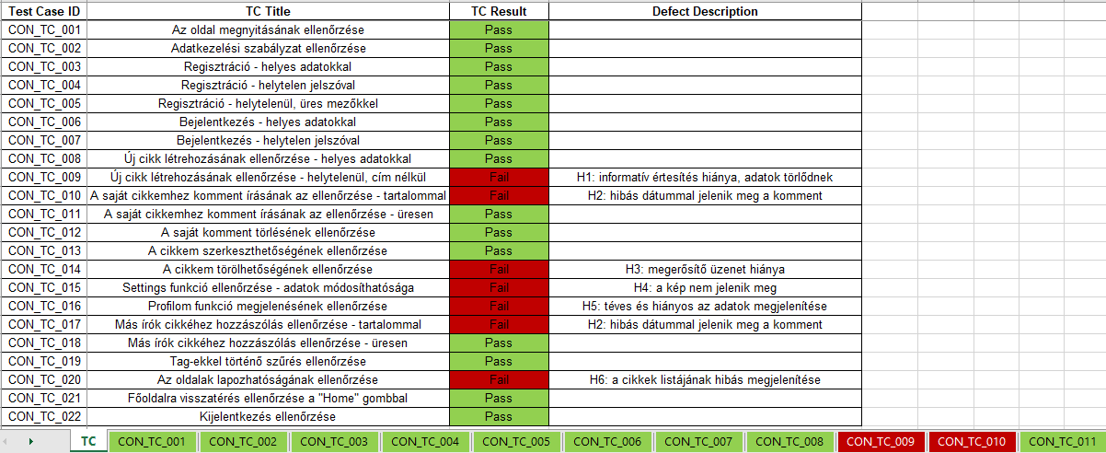
Manuális tesztjegyzőkönyv:

Slide 4

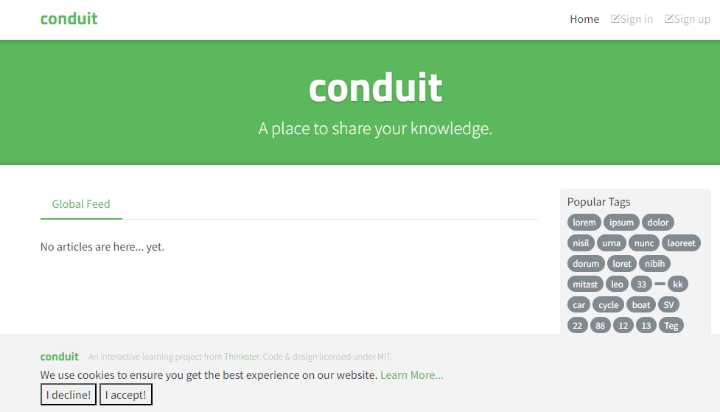
Automatizált funkciók:
Regisztráció
# 2. test_registration
Bejelentkezés
# 3. test_login
Adatkezelési nyilatkozat használata
# 1. test_cookies
Adatok listázása
# 4. test_tagfilter
Több oldalas lista bejárása
# 5. test_list_of_pages
Új adat bevitel
# 6. test_new_data
Ismételt és sorozatos adatbevitel adatforrásból
# 7. test_file_data
Meglévő adat módosítás
# 8. test_update_data
Adat vagy adatok törlése
# 9. test_delete_data
Adatok lementése felületről
# 10. test_save_data
Kijelentkezés
# 11. test_sign_out

Slide 5
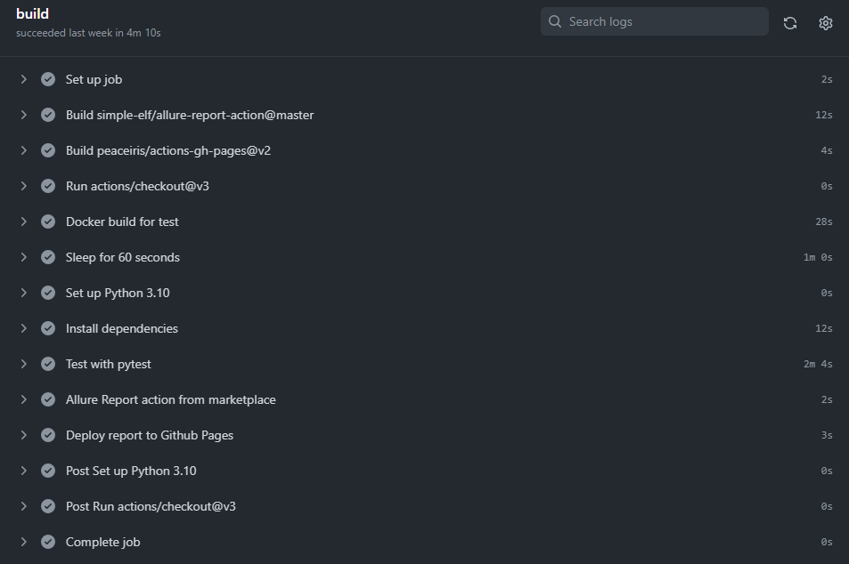

Workflow

Slide 6

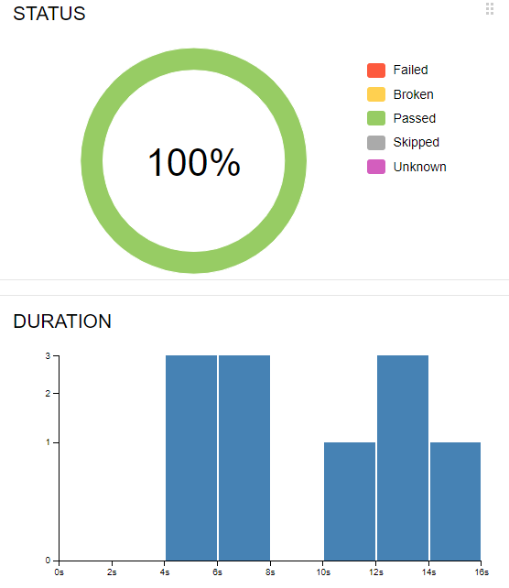
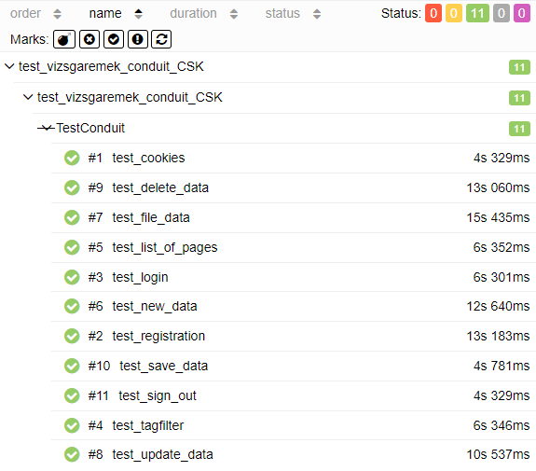
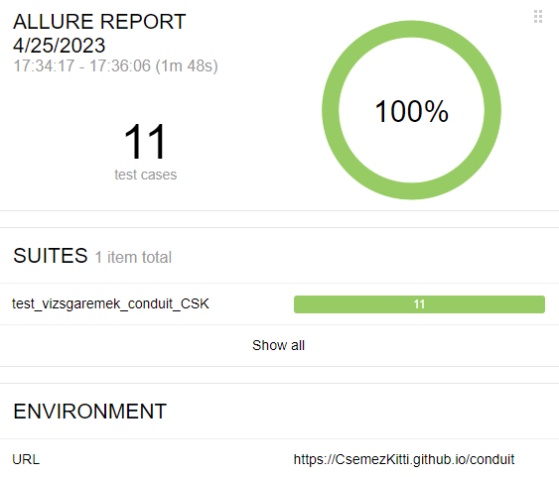
Vezetői jelentés

Slide 7


Köszönöm a figyelmet!

